Slide 1

Optisave app
Hecho para medicos y especialistas
Guía de producto y venta para el equipo comercial
Julio 2026
optisave.app

Slide 2
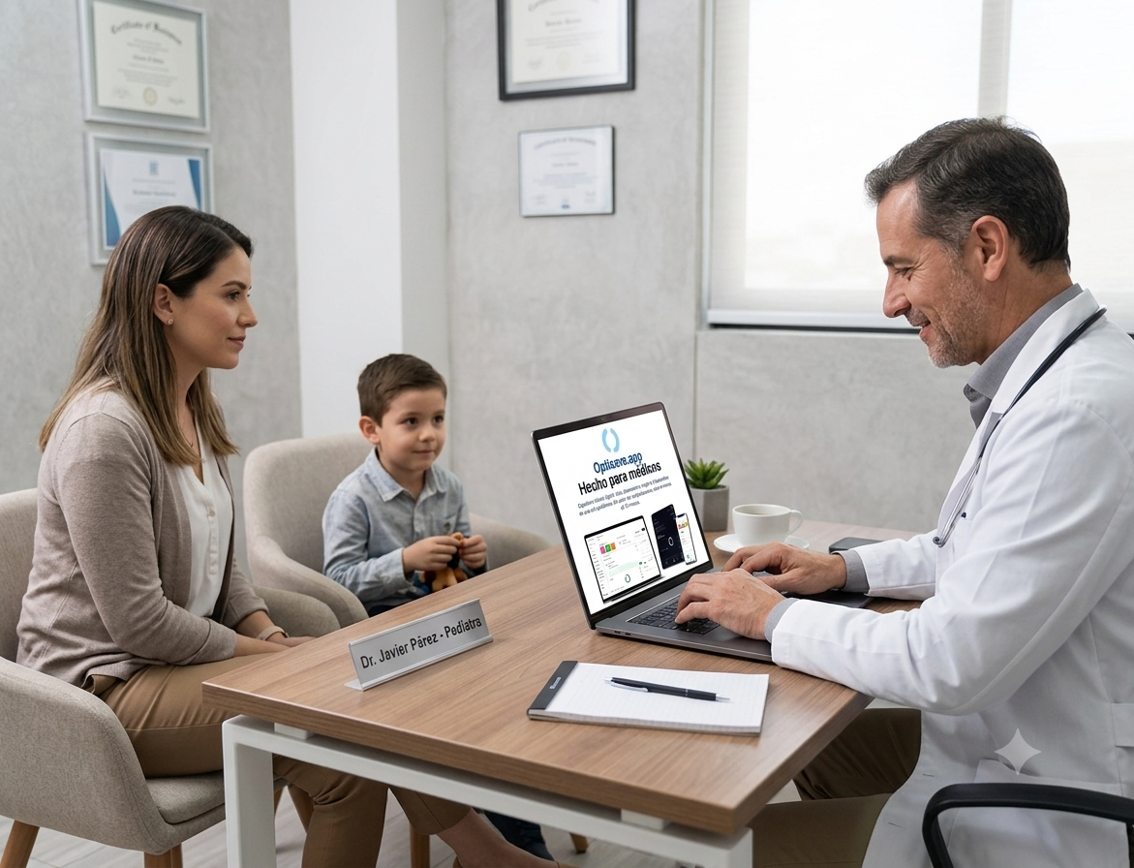
EL PRODUCTO
¿Qué es Optisave?
Optisave es un application que centraliza en una sola plataforma web todo lo que hoy un consultorio resuelve con papel, Excel, WhatsApp, agenda física y programas sueltos.
¿PARA QUIÉN ES?
Médicos generales
Optometristas
Podólogos
Ortodoncistas
Sin contratar un ERP hospitalario ni armar un ecosistema de 5 apps distintas.
Especialistas Care (bienestar / estética)
Recepción administrativa
OPTISAVE
02 / 14

Slide 3
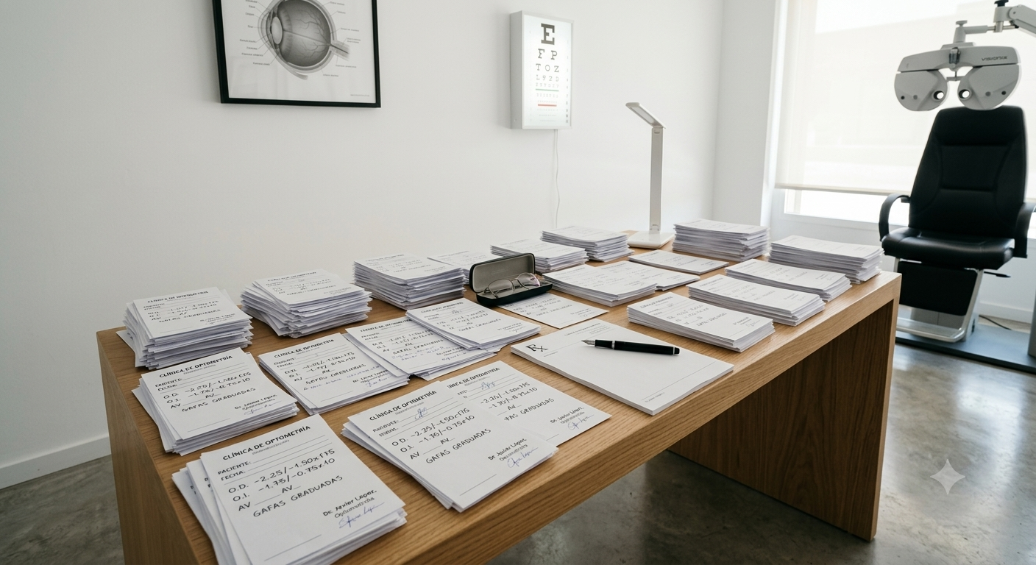

EL DOLOR DEL CLIENTE
Así opera hoy un consultorio sin Optisave
Recepción satura de papel
Formularios a mano, filas y errores de captura antes de cada consulta.
Expedientes dispersos
“¿Dónde quedó la receta de este paciente?” en cada visita de seguimiento.
Inasistencias sin control
Llamadas manuales para recordar citas; pacientes que simplemente no llegan.
Cero datos para decidir
Cada libreta, receta a mano y hoja suelta es una fuente de errores, tiempo perdido y una imagen menos profesional frente al paciente.
Sin métricas de citas, pacientes o desempeño: se administra a intuición.
OPTISAVE
03 / 14

Slide 4






LA SOLUCIÓN
Funcionalidades que se venden solas
Registro con QR
Documentos clínicos
Agenda inteligente
El paciente se auto-registra desde su celular antes de entrar a consulta.
Recetas, constancias y formatos con un clic, alineados a NOM-024.
Vistas día / semana / mes con reprogramación por arrastre (drag & drop).
Directorio de pacientes
Módulos por especialidad
Recordatorios WhatsApp
Tabla tipo Excel: ordena, filtra, exporta e importa sin salir de Optisave.
Optometría, podología, medicina general, ortodoncia y Care.
Recordatorios automáticos de cita que reducen inasistencias.
OPTISAVE
04 / 14

Slide 5
CONFIANZA Y CUMPLIMIENTO
Expediente clínico auditable, alineado a NOM-024
Cada consulta, diagnóstico, documento generado y edición queda registrado y es auditable en el tiempo — no son archivos sueltos, es un expediente digital trazable.
DOCUMENTOS QUE GENERA
Medicina general
Certificado médico, consentimiento informado, documento libre
El profesional de la salud
Optometría
Optimza el Tiempo de atencion al redactor recetas o documentos
Receta óptica, receta para paciente, orden de laboratorio, RX
Podología
La clínica / consultorio
Valoración podológica
Cumplimiento normativo local (p. ej. NOM-024), archivo y privacidad.
Ortodoncia
Optisave (software)
Odontograma, plan de tratamiento
Plantillas, autocompletado, almacenamiento
La firma y sello son apoyo visual; su validez depende de la práctica profesional y la regulación vigente.
OPTISAVE
05 / 14

Slide 6
COBERTURA CLÍNICA
Un sistema, varias especialidades
Pagas y activas solo el módulo que usas: no es un formulario genérico, son pantallas hechas para cada especialidad.
Optometría
Podología
Medicina general
Refracción, recetas ópticas, órdenes de laboratorio
Valoraciones y seguimiento podológico
Certificados, consentimientos, documento libre
Ortodoncia
Care
Próximamente
Odontograma y plan de tratamiento
Bienestar / estética: gestión de clientes y sesiones
Nutrición y Psicología
OPTISAVE
06 / 14

Slide 7


PRODUCTOS
Optisave Cloud vs. Optisave Desktop
Optisave app
Optisave Desktop
ACCESO
ACCESO
Navegador web; suscripción en la nube
Instalación en Windows 10 / 11
BASE DE DATOS
BASE DE DATOS
Supabase Cloud (proyecto web)
Supabase local + respaldo en la nube
LICENCIA
LICENCIA
Plan mensual o anual según módulos
Adquisición; precio variable según cotización
IDEAL PARA
IDEAL PARA
Consultorios con internet estable
Conectividad limitada o preferencia local
No comparten base de datos: son proyectos independientes. Migrar de uno a otro no es automático — defínelo con el cliente antes de vender.
OPTISAVE
07 / 14

Slide 8


FUNCIONES QUE RETIENEN AL CLIENTE
WhatsApp e inventario
Incluido en licencia
Servicio adicional
Incluido
Recordatorios de cita
Bot de citas por WhatsApp
Inventario
El consultorio vincula su WhatsApp (QR) y Optisave envía recordatorios automáticos que reducen inasistencias.
Bot conversacional que atiende y gestiona citas directo en la cuenta de WhatsApp del consultorio.
Control de stock de insumos, armazones o productos, ligado al consultorio dentro del panel.
Ventana de envío: 12:00–18:00 h (hora México). El uso del número vinculado es responsabilidad del cliente.
No incluido en la licencia base: requiere cotización y contrato aparte.
Entradas, salidas y niveles de stock desde /home/inventario.
OPTISAVE
08 / 14

Slide 9


EL ARGUMENTO DE VENTA
Beneficios que evolucionan con el cliente
Corto plazo
Mediano plazo
Largo plazo
Primeras semanas
1–6 meses
6+ meses
Menos papel en recepción (registro por QR)
Historial clínico unificado
Escala de 1 consultorio a varias sedes
Agenda visible para todo el equipo
Menos inasistencias (recordatorios WhatsApp)
Imagen profesional ante el paciente
Directorio de pacientes sin abrir Excel
Inventario integrado
Menor dependencia de personal administrativo
Documentos en segundos
Analítica operativa del consultorio
Base de datos propia y aislada (RLS)
OPTISAVE
09 / 14

Slide 10




GUION PARA EL EQUIPO COMERCIAL
¿Cómo se vende Optisave?
Empieza siempre por el dolor operativo del consultorio, no por la lista de funciones. La demo confirma lo que la conversación ya vendió.
1. Diagnostica
2. Conecta el dolor con el módulo
“¿Cómo agenda hoy? ¿Dónde guarda el expediente? ¿Cuántas citas se pierden al mes?” Deja que el prospecto describa su propio caos.
Papel en recepción → QR. Agenda de libreta → vista día/semana/mes. Inasistencias → recordatorios WhatsApp.
3. Vende por especialidad, no por sistema
4. Ancla el plan al tamaño real
“Esto no es un ERP genérico, son pantallas hechas para optometría / podología / tu especialidad.”
Un consultorio: Cloud por módulo. Conectividad limitada o control local: Desktop, con cotización a la medida.
5. Cierra con confianza normativa
6. Deja la puerta abierta a crecer
Expediente auditable alineado a NOM-024 y aislamiento de datos por consultorio (RLS): argumento clave frente a la competencia en papel.
Bot de citas por WhatsApp e inventario avanzado como upsell natural una vez que el cliente ya confía en el sistema.
OPTISAVE
10 / 14

Slide 11
TRANSPARENCIA COMERCIAL
Objeciones frecuentes y cómo responderlas
Conocer estas limitaciones antes que el cliente las pregunte genera confianza y evita cancelaciones post-venta.
“¿Emite factura fiscal (CFDI) de mis ingresos?”
“¿Los recordatorios de WhatsApp son ilimitados y garantizados?”
No. Optisave gestiona la suscripción del software vía Stripe; no es un sistema de facturación fiscal para los ingresos del consultorio.
Se envían en ventana de 12:00 a 18:00 h y Optisave no responde por el uso indebido del número vinculado del cliente.
“¿Puedo migrar de Desktop a Cloud sin problema?”
“¿Hay app en la tienda de Android / iOS?”
Son proyectos de base de datos independientes; la migración no es automática y debe planearse.
Es una web app responsiva accesible desde cualquier navegador; no hay app nativa en tiendas.la aplicacion nativa es para la exposicion en internet para doctores
“¿Cumple automáticamente con la ley?”
“¿Sirve para una clínica con miles de pacientes?”
Optisave implementa prácticas alineadas a NOM-024 (trazabilidad, registro, auditoría); el cumplimiento legal final sigue siendo responsabilidad del consultorio.
Sí, los pacientes citas son ilimitadas
OPTISAVE
11 / 14

Slide 12

PROYECCIÓN COMERCIAL
Por qué Optisave puede ganar este mercado
20–25%
71%
7 de 10
del gasto en salud se va en costos administrativos que la digitalización puede reducir (Penn LDI, 2025).
de directivos del sector espera que los sistemas integrados impulsen la rentabilidad este año (Deloitte Health Care Outlook 2025).
pacientes ya buscan información médica en línea antes de decidir dónde atenderse.
Digitalización ya no es opcional
Nuevas exigencias regulatorias y de eficiencia empujan a consultorios pequeños que antes solo usaban papel.
Nicho desatendido: el consultorio pequeño
Los ERP hospitalarios sobran para 1 doctor; Optisave nace para ese segmento específico, sin sobre-ingeniería.
Modelo modular y recurrente
Ingreso recurrente por licencia + expansión natural vía módulos, sedes y servicios adicionales (bot WhatsApp).
OPTISAVE
12 / 14

Slide 13
RESPALDO TÉCNICO
Arquitectura pensada para escalar y proteger datos
FRONTEND
Next.js, React, Tailwind CSS
Seguridad y privacidad
BACKEND / BD
Supabase (PostgreSQL, Auth, Storage, Realtime)
PAGOS SAAS
Stripe
Autenticación con Supabase, MFA soportado
DESPLIEGUE
Vercel
Aislamiento de datos por cuenta/consultorio vía RLS
ARQUITECTURA
SaaS multi-tenant con Row Level Security (RLS)
Rutas privadas excluidas de indexación pública
ROLES
Propietario, administrador, doctor, recepcionista
Infraestructura sobre Supabase, Vercel y Stripe
OPTISAVE
13 / 14

Slide 14
Menos papel, más consultas.
Cada consultorio que hoy trabaja con papel y WhatsApp suelto es una oportunidad de venta abierta.
Diagnostica
Propón el módulo correcto
Cierra con confianza
Identifica el dolor operativo del prospecto
Cloud o Desktop, según su realidad
NOM-024, RLS y soporte en español
optisave.app

